Slide 1
Stegvis digitalisering från 2020 i syfte att nå en digital feriepraktikprocess
Maria Nicklasson
Arbetsmarknads- och vuxenutbildningsförvaltningen Botkyrka kommun
Notes:
Arbetsmarknads- och vuxenutbildningsförvaltningen i Botkyrka kommun
Ska berätta om den digitalisering av feriepraktikprocessen som vi gjort från 2020 fram till nu

Slide 2
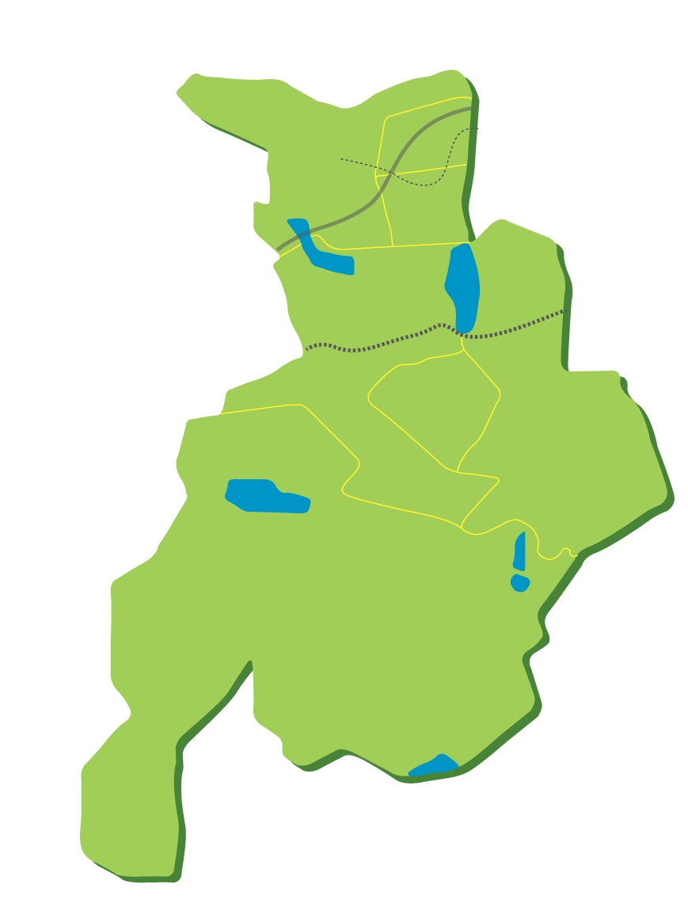
Botkyrka
Målgruppen16-18 år ca 3600 av Botkyrkas 95000 innevånare
Feriepraktik fakta 2022
1350 feriepraktikplatser
1818 ungdomar sökte
1654 ungdomar erbjöds plats under matchningsprocessen
1300 ungdomar genomförde
Notes:
Målgruppen är de av Botkyrkas 95000 innevånare som är i åldern 16-18 år.
Det är ungefär 3600 personer
2022 hade vi 1350 feriepraktikplatser
Drygt 1800 ungdomar sökte
och under matchningsprocessen erbjöds drygt 1600 ungdomar plats
Och i slutändan genomförde 1300 ungdomar feriepraktik under någon av de tre perioderna om tre veckor vardera
Hälften av platserna finns på Botkyrkakommuns förvaltningar
1/5 del i föreningar och sociala företag och
10-15% hos privata företag och entreprenörer och lika mycket i kommunala bolag och stiftelser

Slide 3
Möt våra huvudpersonas
Oskar 17 år 2019 (innan digitaliseringsinsatser)
Bor på Grödingelandet Åker buss Sökte och genomförde feriepraktik 2019
Ana
Arbetsmarknadscoach på AVUX* Arbetsmarknadsenhet (AME)
Handlägger hela feriepraktikprocessen Kommer stötta Gullan, Oskar, Kalle och pappa
Kalle 17 år 2023
Oskars lillebror Åker buss Kommer söka feriepraktikplats 2023
Oskars & Kalles pappa
Vårdnadshavare som lämnar samtycke till att sönerna tecknar anställningsavtal om feriepraktik
Gullan
Driver Gullans alltjänst
Anmäler årligen upp feriepraktikplatser
Kommer vara Oskars och Kalles handledare
*Arbetsmarknads- och vuxenutbildningsförvaltningen
Notes:
Jag kommer jämföra processen DÅ med NU och väljer
2019 som DÅ eftersom det på många sätt är ”före” = före pandemin, före förändrat beteende pga pandemin och framförallt före de första digitaliseringsinsatserna
2023 som NU kommer sammanfatta den digitalisering som genomförts stegvis under perioden 2020-2023
Som exempel har vi …
Förutom huvudpersonas deltar Chef på Arbetsmarknadsenheten (AME) samt systemadministratör och handläggare på löneenheten
Stegen i feriepraktikprocessen torde vara likartad överallt men ändå. …

Slide 4
Feriepraktik 2019 Oskars perspektiv
Start
Klart
Notes:
…Stegen i feriepraktikprocessen torde vara likartad överallt men ändå. …
Vi gör en snabb överflygning av hur det var DÅ ur Oskars perspektiv
Februari- Han fyller i ansökan om feriepraktikplats
April- Oskar får erbjudande i brevlådan, Han och pappa skriver på erbjudandet
Maj- avtalsskrivning i Tumba OM han kommit ihåg erbjudande brevet
Juni-feriepraktik, tidredovisning på papper, lämna in i Tumba OM det är öppet
Juli –lön och i mellantiden svarar Oskar på en digital enkät om sin upplevelse av feriepraktik

Slide 5
Feriepraktik 2019
Start
x 3
x >1000
Klart
x 1000
x 1000
x 1000
x 1000
Notes:
Vi lägger till Ana, Gullan och löneenheten och tittar på hela DÅ
Löneheten anställer tillfällig personal för registrering av över 1000 anställningsavtal i lönesystemet
Ana’s kollega får lägga ordinarie arbete åt sidan för att bistå när arbetad tid ska registreras i lönesystemet.
Att det är mer än en månad mellan erbjudande och avtalsskrivning gör att det lätt blir fel
Man glömmer bort tiden, glömmer erbjudandebrevet med samtycket osv
Ana lägger tid på …

Slide 6
Feriepraktik 2019
Start
x 3
x >1000
Klart
x 1000
x 1000
x 1000
x 1000
Mycket manuell inmatning och avprickning mot listor, många påminnelser, mycket papper, personberoende,
Kort tid för ommatchning av platser
Notes:
Ana lägger tid på :
Att registrera information från blanketter och listor in i systemet
Att påminna om ej inlämnade papper
Och kontrollera inlämnade papper
Gullan måste använda Ana som ombud både för att registrera platser och för att få information om vilka ungdomar som kommer genomför praktik hos henne

Slide 7
Start
Det är 2023 nu Vad har hänt sen 2019?
x 3
x >1000
Häng på!
Nu lyfter vi pusselbitarna Vi börjar med Ana och Gullan
x 1000
x 1000
x 1000
x 1000
Notes:
Men det är 2023 nu
Vad har hänt sen 2019?
Häng på!
Nu lyfter vi pusselbitarna
Vi börjar med Ana och Gullan

Slide 8
Start
Klart
Då: Gullan måste använda Ana som ombud för att registrera platser
Nu: Gullan registrerar sina platser och handledare själv
Notes:
Feriepraktik utan praktikplatser- Det går ju inte
DÅ Ana mötte företrädare för arbetsställen och fick information av dem som hon sedan registrerade in i vårt system Feriebas

Slide 9
2021
93%
Start
x 3
x >1000
x 1000
x 1000
x 1000
x 1000
Januari-Mars Registrering av feriepraktikplatser. Då: Ana registrerar i Feriebas Nu: Gullan registrerar sina platser och handledare själv
Notes:
NU registrerar Gullan själv sitt arbetsställe, information om feriepraktikplatserna och handledare. Hon kan uppdatera viss information utan att behöva kontakta Ana.
Ana kan fokusera på att svara på frågor, kontrollera arbetsställen och …..
2021 då vi lanserade den här funktionen svarade 93% av handledarna att de var positiva till den här funktionen

Slide 10
93%
Start
x 3
x >1000
x 1000
x 1000
x 1000
x 1000
Då: Oskar ansöker via systemet, Ana kontrollerar senare hemkommun Nu: Kalle ansöker via systemet, Automatisk kontroll görs via navet. Icke Botkyrkabor uppmanas söka i hemkommun
Notes:
1 februari öppnar ansökningen till årets feriepraktik
DÅ Oskar ansöker via Feriebas. Ana kommer kontrollerar i ett senare skede att sökande är Botkyrka bor
Från och med i år…

Slide 11
2023
93%
Start
x 3
x >1000
x 1000
x 1000
x 1000
x 1000
Då: Oskar ansöker via systemet, Ana kontrollerar senare hemkommun Nu: Kalle ansöker via systemet, Automatisk kontroll görs via Navet. Icke Botkyrkabor uppmanas söka i hemkommun
Notes:
Från och med i år…
Kommer automatisk kontroll av hemkommun göras via Navet vid ansökningstillfället.
Om ungdomen inte är folkbokförd i Botkyrka möts denne av en uppmaning att söka i sin hemkommun
För Botkyrkaungdomar görs även en kontroll av adressen så att rätt uppgifter kommer in i systemet

Slide 12
93%
Start
x 3
x >1000
x 1000
x 1000
x 1000
x 1000
Matchning är klar. Då: Ana sänder erbjudandebrev till Oskar
Nu: Ana sänder meddelande till Kalle via Feriebas ”du har ett erbjudande, logga in och kolla…”
Notes:
Ana matchar praktikplatser med ungdomarna i första hand efter de önskemål de angav i ansökan. DÅ när matchningen var klar skrev Ana ut erbjudande brev och sände till Oskar per post
Nu…

Slide 13
2021
93%
Start
- 1000
x 1000
x 1000
x 1000
x 1000
Matchning är klar. Då: Ana sänder erbjudandebrev till Kalle
Nu: Ana sänder meddelande till Kalle via Feriebas ”du har ett erbjudande, logga in och kolla…”
Notes:
NU sänder Ana ett meddelande till Kalle via systemet.
”Hej du har ett erbjudande, logga in och kolla”

Slide 14
93%
Start
- 1000
x 1000
x 1000
x 1000
x 1000
Då: April-Erbjudande inkl samtyckeblankett via brev. Maj- informationsmöte och avtalsskrivning i Tumba
Nu: Erbjudande via systemet, digital information. Löpande avtalsskrivningar och lämnande av samtycke
Notes:
Ni minns kanske flödet DÅ .
Oskar som fick erbjudandebrev och senare åkte till Tumba för infomöte med avtalsskrivning
OM han kommit ihåg att ta med det undertecknade brevet med pappas samtycke vill säga

Slide 15
2021
90%
93%
Start
- 1000
x 1000
x 1000
x 1000
x 1000
Då: April-Erbjudande inkl samtyckeblankett via brev. Maj- informationsmöte och avtalsskrivning i Tumba
Nu: Erbjudande via systemet, digital information. Löpande avtalsskrivningar och lämnande av samtycke
Notes:
NU loggar Kalle in i systemet och ser erbjudandet, information om platsen och länk till mer information
Han tackar ja till platsen genom att signera anställningsavtalet digitalt
Och ..

Slide 16
2021 och 2023
90%
93%
Start
- 1000
x 1000
x 1000
x 1000
x 1000
Då: April-Erbjudande inkl samtyckeblankett via brev. Maj- informationsmöte och avtalsskrivning i Tumba
Nu: Erbjudande via systemet, digital information. Löpande avtalsskrivningar och lämnande av samtycke
Notes:
Och…
Kalles pappa får ett meddelande med en länk till e-tjänst där han lämnar ett digitalt samtycke.
Det står både 2021 och 2023 eftersom vi först skapade en separat e-tjänst i Botkyrkas e-tjästeplattform men fr.o.m. i år är det en integrerad tjänst i Feriebas.
90% av ungdomarna var positiva till det digitala erbjudandet och avtalsskrivningen när vi lanserade det 2021

Slide 17
90%
93%
Start
x 3=3000
- 1000
x 1000
x 1000
x 1000
x 1000
Då: Anas chef signerar 3ex av varje pappersavtal.
Nu: Anas chef signerar avtalen digitalt i systemet
Notes:
Anställningsavtalen ska ju skrivas under av arbetsgivaren också
DÅ- fick Anas chef signera 3ex av varje pappersavtal. Och minst 1000 ungdomar….
….

Slide 18
2020
90%
93%
Start
-3000
- 1000
x 1000
x 1000
x 1000
x 1000
Då: Anas chef signerar 3ex av varje pappersavtal.
Nu: Anas chef signerar avtalen digitalt i systemet
Notes:
…
Nu: signerar Anas chef avtalen digitalt i systemet

Slide 19
90%
93%
Start
-3000
x 1000
- 1000
x 1000
x 1000
x 1000
x 1000
Då: Maj-Ana noterar tecknade avtal i systemet, informerar Gullan vilka praktikanter som tecknat avtal. Nu: april-juni Ana söker fram ungdomar som inte svarat eller fått samtycken. Nya matchningar. Gullan ser själv
Notes:
Hur har vi koll på vilka som tecknat avtal?
DÅ-gick Ana, dagen efter respektive avtalsskrivningstillfälle, igenom alla avtalen och noterade dem i systemet.
Ana kontaktar ungdomar som uteblivit och som inte aktivt tackat nej.
Ana startar om-matchning av lediga platser.
När alla avtalsskrivningstillfällena är genomförda informerar Ana Gullan vilka praktikanter som kommer finnas hos henne kommande sommar.
Hur gör vi NU då?

Slide 20
2021
90%
93%
Start
-3000
- 1000
x 1000
x 1000
x 1000
x 1000
Då: Maj-Ana noterar tecknade avtal i systemet, informerar Gullan vilka praktikanter som tecknat avtal. Nu: april-juni Ana söker fram ungdomar som inte svarat eller fått samtycken. Nya matchningar. Gullan ser själv
Notes:
Nu söker Ana löpande fram ungdomar som inte svarat eller inte fått samtycke.
Hon genomför löpande nya matchingar på platser som ungdomar tackat nej till.
Och Gullan …

Slide 21
2021
90%
93%
Start
-3000
- 1000
x 1000
x 1000
x 1000
Då: Maj-Ana noterar tecknade avtal i systemet, informerar Gullan vilka praktikanter som tecknat avtal. Nu: april-juni Ana söker fram ungdomar som inte svarat eller fått samtycken. Nya matchningar. Gullan ser själv
Notes:
…Och Gullan
kan själv logga in i systemet och se vilka ungdomar som tecknat avtal för hennes platser

Slide 22
90%
93%
Start
-3000
- 1000
x 1000
x 1000
x 1000
x 1000
Då: Ana bär ett alla avtalen till löneenheten. Löneenheten anställer personal att registrera i lönesystemet Nu: Ana levererar exportfil med avtal och skatteintyg. Robotlösning registrerar, löneadministratör kontrollerar
Notes:
Avtalen ska registreras i lönesystemet
DÅ - bar Ana över avtalen från AME till löneenheten i Kommunalhuset
och de registrerades sen in i lönesystemet av tillfälligt anställd personal
Sedan 2022, förra året…

Slide 23
2022
90%
93%
Start
-3000
- 1000
x 1000
x 1000
Då:Ana bär ett alla avtalen till löneenheten. Löneenheten anställer personal att registrera i lönesystemet Nu: Ana levererar exportfil med avtal och skatteintyg. Robotlösning registrerar, löneadministratör kontrollerar
Notes:
Sedan 2022 …exporterar Ana två filer från vårt system.
En med anställningsuppgifter och en skatteintygsfil. De flesta ungdomarna lämnar intyg om att deras inkomst under året kommer bli så låg att Botkyrka inte ska dra skatt.
Det intyget lämnade ungdomarna i samband med den digitala avtalsskrivningen
Filerna levereras till en överenskommen plats där en robotlösning tar över och registrerar i lönesystemet och en systemadmin kontrollerar utfallet efteråt.

Slide 24
90%
93%
Start
-3000
- 1000
x 1000
x 1000
Då: Oskar tidredovisar på papper som Gullan signerar. Oskar lämnar in i Tumba Nu: Kalle tidredovisar i Feriebas och Gullan godkänner de rapporterade tiderna i Feriebas
Notes:
Det är juni och dags för tre veckor Feriepraktik
DÅ tidredovisade Oskar på papper, Gullan signerade tidrapporten när praktiken var över och Oskar lämnade in tidrapporten i kommunalhuset i Tumba,
Han måste komma när det är öppet
Nu..

Slide 25
2021
90%
93%
Start
Kalle gör
Feriepraktik
hos Gullan
-3000
- 1000
x 1000
x 1000
90%
88%
Då: Oskar tidredovisar på papper som Gullan signerar. Oskar lämnar in i Tumba Nu: Kalle tidredovisar i Feriebas och Gullan godkänner de rapporterade tiderna i Feriebas
Notes:
NU: tidredovisar Kalle direkt i systemet via sin mobil och Gullan godkänner de inlämna tidrapporterna via sin egen inloggning
90% av ungdomarna var positiva till att tidrapportera via mobilen när vi lanserade det 2021

Slide 26
90%
93%
Start
-3000
- 1000
x 1000
x 1000
Då: Ana kontrollerar inlämnade tidrapporter samt markerar Oskars praktik som avslutad Nu: Gullan markerar Kalles praktik som avlutad i Feriebas. Ana söker fram det som behöver kompletteras
Notes:
Feriepraktikanterna ska markeras som avslutade i systemet
DÅ, för fyra år sedan, var det Ana som kontrollerade alla inlämnade tidrapporter och som markerade Oskars praktik som avslutad i systemet
Nu:…

Slide 27
2021
90%
93%
Start
-3000
- 1000
-1000
x 1000
Enkät
Då: Ana kontrollerar och registrerar tidrapporter samt markerar Oskars praktik som avslutad Nu: Gullan markerar Kalles praktik som avlutad i Feriebas. Ana söker fram det som behöver kompletteras
Notes:
NU är det Gullan som markerar Kalles praktik som avslutad i systemet. Det gör hon i samband med att hon godkänner tidrapporten
Och
Ana kan fokusera på att söka fram det som behöver kompletteras eller rättas.

Slide 28
90%
93%
Start
-3000
- 1000
-1000
x 1000
Då: Ana registrerar arbetad tid i lönesystemet Nu: Tidrapporter som uppfyller uppställda kriterier exporteras i filformat till överenskommen plats och läses in i lönesystemet. Inläsning verifieras av handläggare på löneenheten
Notes:
Nästa steg är lönehantering
DÅ loggade Ana eller hennes kollega in i lönesystemet och registrerar arbetad tid manuellt
Sedan förra året…

Slide 29
2022
90%
93%
Start
-3000
- 1000
Klart
-1000
Då: Ana registrerar arbetad tid i lönesystemet Nu: Tidrapporter som uppfyller uppställda kriterier exporteras i filformat till överenskommen plats och läses in i lönesystemet. Inläsning verifieras av handläggare på löneenheten
Notes:
Sedan förra året… exporterar Ana ut information om arbetad tid och eventuell OB-ersättning i filformat och levererar det till överenskommen plats
Handläggare på löneenheten läser in filen i lönesystemet och verifierar inläsningen efteråt

Slide 30
2021
2021
90%
93%
Start
Klart
2021
2021
90%
88%
Botkyrkas feriepraktikprocess som den ser ut 2023
Ett digitalt flöde med effektivare arbetssätt samt ökad tillgänglighet för medborgare och arbetsställen
Notes:
Så här ser Botkyrkas feriepraktikprocess alltså ut 2023
Det är ett digitalt flöde med effektivare arbetssätt som också gett ökad tillgänglighet för medborgare och arbetsställen
Gullan kan själv registrera platser och handledare utan att behöva kontakta Ana.
Ungdomarna svarar snabbare på om de inte vill ha den erbjudna praktikplatsen nu - vilket ger Ana större möjlighet att erbjuda platsen till en annan ungdom.
Ungdomarna ser även tidrapportering via mobilen som en självklarhet.
Filöverföringarna av data till lönesystemet som sjösattes förra året är en effektivisering som inte räknades hem första året men risken för fel har minskat avsevärt.
Och fr.o.m i år hindrar vi ungdomar bosatta i grannkommunerna att av misstag söka i Botkyrka och därmed kanske helt missa möjligheten till feriepraktik
Information …

Slide 31
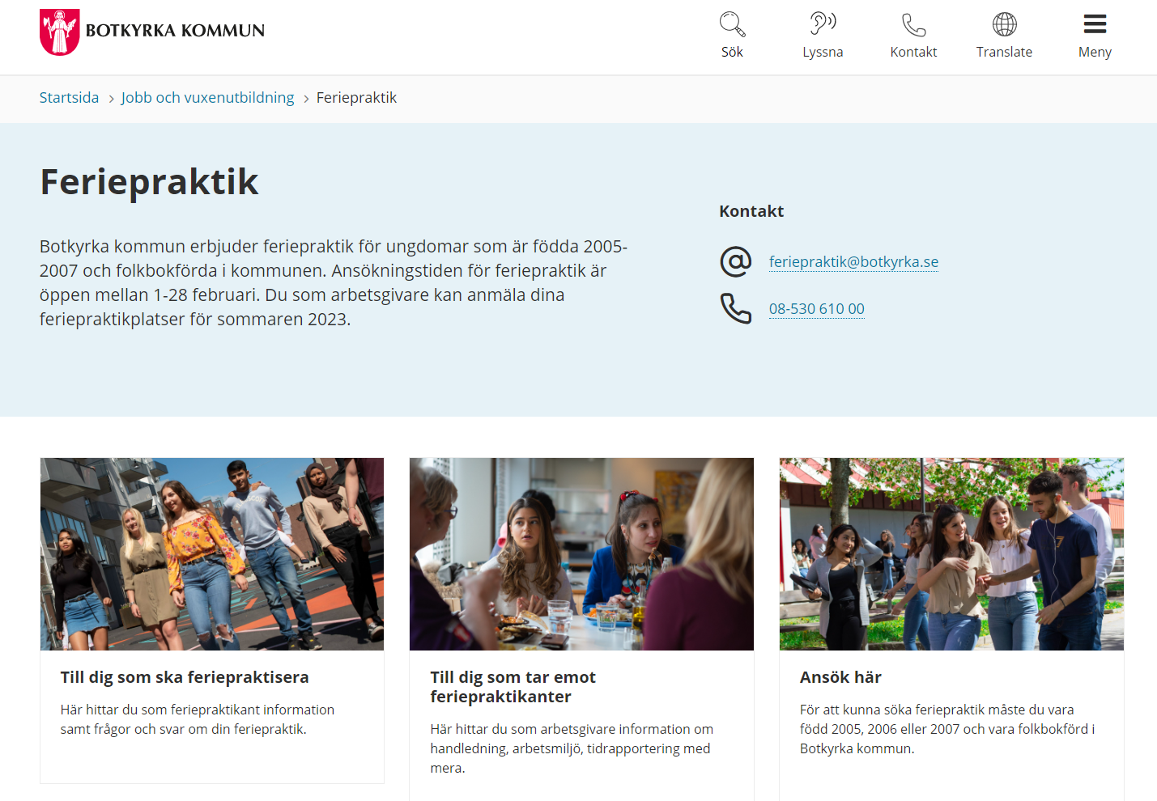
https://www.botkyrka.se/jobb-och-vuxenutbildning/feriepraktik
Notes:
Information… har vi samlat på Botkyrkas hemsida.
Till årets feriepraktik har den omarbetats helt utifrån dels enkätsvar men även utifrån frågor som tidigare år kommit till AME och löneenheten

Slide 32
Frågor?
Notes:
Frågor?

Slide 33
Tack för att du lyssnade!
Maria Nicklasson
Arbetsmarknads- och vuxenutbildningsförvaltningen Botkyrka kommun
maria.nicklasson@botkyrka.se 070-1834372

